Slide 1
箱根駅伝を楽しむために
株式会社ラクス
大阪開発統括部 楽楽請求開発2課
初田 玲音

Slide 2
自己紹介

Slide 3

箱根駅伝
観たことある人！！！
私

Slide 4
箱根駅伝
楽しい人！！！
私

Slide 5
まぁそうよな
私

Slide 6
箱根駅伝
よく聞く声
選手が走ってるだけの映像を見て何が面白いの
正月何も見るものがないから見てるだけ
応援するチームがない
誰が走ってんの
長い
特に盛り上がるポイントがない
監督がうるさい

Slide 7
たしかにな
私

Slide 8

高校野球
は楽しめる

Slide 9

では
なぜ駅伝を楽しめるのか？
私

Slide 10
駅伝と野球
の違いってなんだ？
私

Slide 11
MSSCで比較(Motivation Scale for Sport Consumption)[1]
概要
スポーツ観戦の楽しさやモチベーションを分析する枠組み
(元論文が読めなかったので雰囲気で持ってきました……)
尺度(日本語意訳) | 内容
代理達成感 | 応援するチームの勝利で達成感を得る
情報・知識 | ルールや選手，戦略など競技への理解
美的鑑賞 | 競技の芸術性，美しさ
ドラマ性やスリル | 試合展開のスリル
気分転換 | 日常生活のストレスから逃避
選手の外見的魅力 | 選手のセクシーさ？かっこよさ？
選手の身体能力 | 選手の運動能力の高さ
社会的交流 | 他のファンと語り合う．コミュニティ
[1] : Galen Trail, Manual for theMotivation Scale for Sport Consumption(MSSC), https://sportconsumerresearchconsultants.yolasite.com/resources/MSSC%20Manual%20-%202012.pdf

Slide 12
MSCCで比較
主観で点数化
スリルもあまりない
選手の身体能力は分からない
箱根駅伝
高校野球
尺度 | 主観点数(1~7)
代理達成感 | 1
情報・知識 | 1
美的鑑賞 | 1
ドラマ性やスリル | 2
気分転換 | 1
選手の外見的魅力 | 3
選手の身体能力 | 2
社会的交流 | 3
尺度 | 主観点数(1~7)
代理達成感 | 5
情報・知識 | 4
美的鑑賞 | 3
ドラマ性やスリル | 7
気分転換 | 3
選手の外見的魅力 | 4
選手の身体能力 | 5
社会的交流 | 5

Slide 13
MSCCで比較
主観で点数化
スリルもあまりない
選手の身体能力は分からない
箱根駅伝
地元の
高校
高校野球
尺度 | 主観点数(1~7)
代理達成感 | 1
情報・知識 | 1
美的鑑賞 | 1
ドラマ性やスリル | 2
気分転換 | 1
選手の外見的魅力 | 3
選手の身体能力 | 2
社会的交流 | 3
尺度 | 主観点数(1~7)
代理達成感 | 5
情報・知識 | 4
美的鑑賞 | 3
ドラマ性やスリル | 7
気分転換 | 3
選手の外見的魅力 | 4
選手の身体能力 | 5
社会的交流 | 5
ルールは
知ってる
ホームラン・
サヨナラ
投球の速さ
足の速さ

Slide 14
MSCCで比較
主観で点数化
スリルもあまりない
選手の身体能力は分からない
箱根駅伝
高校野球
尺度 | 主観点数(1~7)
代理達成感 | 1
情報・知識 | 1
美的鑑賞 | 1
ドラマ性やスリル | 2
気分転換 | 1
選手の外見的魅力 | 3
選手の身体能力 | 2
社会的交流 | 3
尺度 | 主観点数(1~7)
代理達成感 | 5
情報・知識 | 4
美的鑑賞 | 3
ドラマ性やスリル | 7
気分転換 | 3
選手の外見的魅力 | 4
選手の身体能力 | 5
社会的交流 | 5
誰？
どこが出てる
何が面白い
どうすごい
誰も見てない

Slide 15
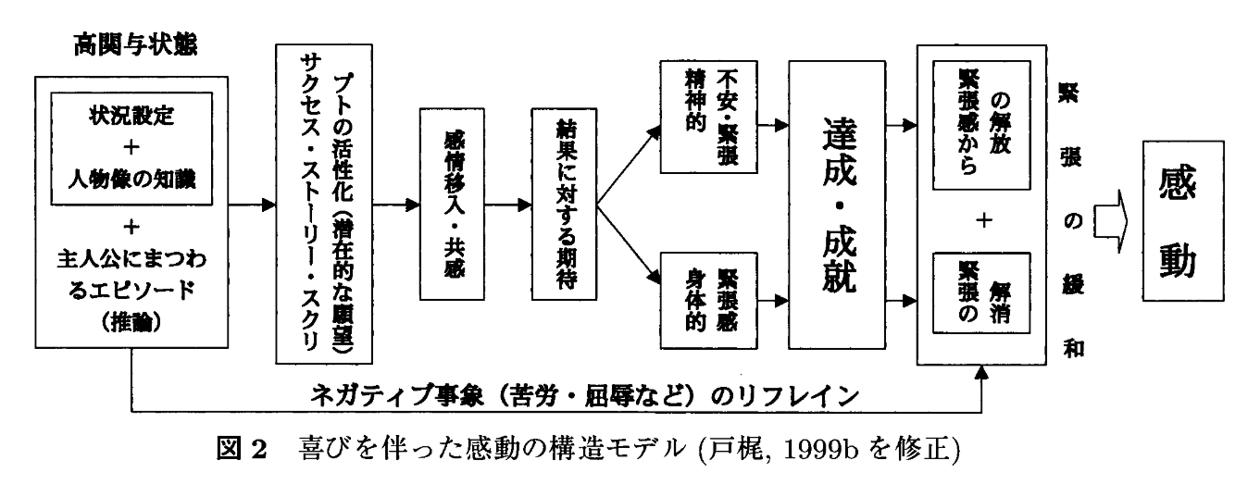
戸梶の感動喚起モデル[2]
人が感動するまでのメカニズム
映画が対象の論文を，スポーツ観戦に応用(参考[3])
[2]: 戸梶. 『感動』喚起のメカニズムについて. 認知科学. 2001, 8, 4, 360-368
[3]: 9_21snsos4,スポーツ観戦がなぜ面白いのかを考えてみる，note, https://note.com/snsos/n/n249ea3e9381a, 2025/1/30

Slide 16
戸梶の感動喚起モデル[2]
人が感動するまでのメカニズム
映画が対象の論文を，スポーツ観戦に応用(参考[3])
選手が
どうすごい
何が面白い
誰？
どこが出てる
[2]: 戸梶. 『感動』喚起のメカニズムについて. 認知科学. 2001, 8, 4, 360-368
[3]: 9_21snsos4,スポーツ観戦がなぜ面白いのかを考えてみる，note, https://note.com/snsos/n/n249ea3e9381a, 2025/1/30

Slide 17
結局知識が必要
私

Slide 18
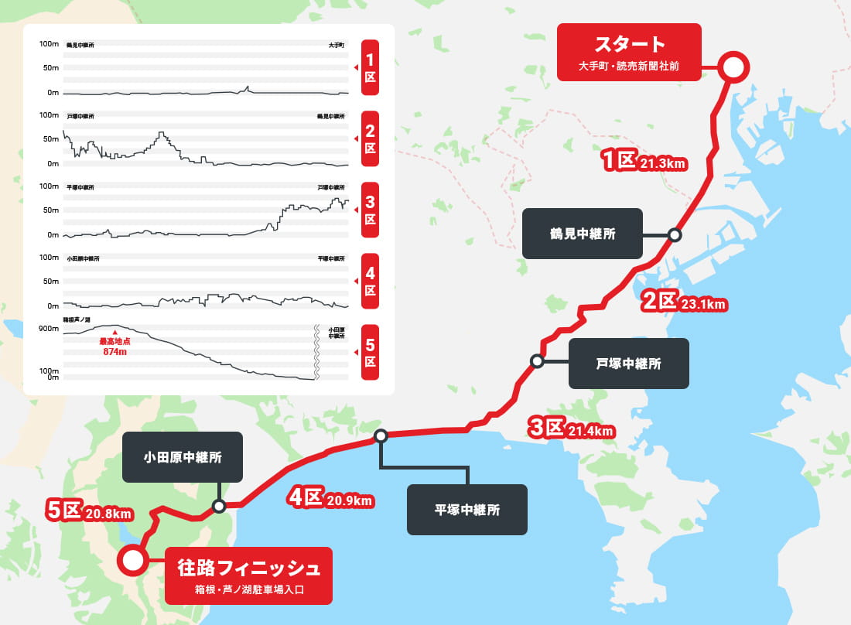
箱根駅伝(前提)
概要説明
正式には東京箱根間往復大学駅伝競走
2025年で101回！！！
毎年 1月2日と3日の2日間開催
競技内容
1~10区まで10人で襷を繋ぐ
1~5区(往路)
大手町 → 箱根 芦ノ湖
驚異の標高800m超え！！
片道100km超え！！
大体5時間

Slide 19
箱根選手の
身体能力が分からない？
私

Slide 20
選手のスピード
タイムで考える
箱根駅伝は1区間 20km を 1時間で走る

Slide 21
選手のスピード
タイムで考える
箱根駅伝は1区間 20km を 1時間で走る
1km を 3分

Slide 22
選手のスピード
タイムで考える
箱根駅伝は1区間 20km を 1時間で走る
1km を 3分
1km を 180秒

Slide 23
選手のスピード
タイムで考える
箱根駅伝は1区間 20km を 1時間で走る
1km を 3分
1km を 180秒
100m を 18 秒

Slide 24
選手のスピード
タイムで考える
箱根駅伝は1区間 20km を 1時間で走る
1km を 3分
1km を 180秒
100m を 18 秒
50m を 9秒

Slide 25
選手のスピード
タイムで考える
箱根駅伝は1区間 20km を 1時間で走る
1km を 3分
1km を 180秒
100m を 18 秒
50m を 9秒
10000m の日本記録 : 27分9秒
1km -> 3分なら 30分..?
1km を 2分 43秒
100m を 16.3 秒
※5000m の日本記録は
100m を 15.7 秒です

Slide 26
選手のスピード
世界との差で見る(男子)
距離 | 日本記録 | 1kmあたり | 100mあたり
5000m | 13:08 | 2m37s | 15.76s
10000m | 27:09 | 2m42s | 16.29s
ハーフ | 1:00:00 | 2m50s | 17.06s
マラソン | 2:04:56 | 2m57s | 17.77s
距離 | 世界記録 | 1kmあたり | 100mあたり
5000m | 12:35 | 2m31s | 15.10s
10000m | 26:11 | 2m37s | 15.71s
ハーフ | 57:30 | 2m43s | 16.35s
マラソン | 2:00:35 | 2m51s | 17.15s
日本記録×2
でも届かない

Slide 27
タイムを知れば
凄さが客観的に分かる
各選手の持ちタイムの凄さを理解
そのタイムの背景を考えられる
どのようなレース展開で出たのか
タイムの出やすいレースかによって強さを測る
強さ >> 速さ と知る
速い選手よりも，強い選手
一人でもハイペースで押せる(盤面をひっくり返せる)
あらゆる状況で常に良い結果を残す

Slide 28
今年の箱根駅伝予想
大学ごとの強さの大枠は外さない
上から7校の大枠集合は両者同じ
予想がつくと楽しい！
順位(1~10位) | 初田 | 東さん
青学 | 駒澤 | 青学
駒澤 | 青学 | 駒澤
國學院 | 國學院 | 國學院
早稲田 | 中央 | 創価
中央 | 早稲田 | 早稲田
城西 | 創価 | 中央
創価 | 城西 | 城西
東京国際 | 法政 | 帝京
東洋 | 帝京 | 法政
帝京 | 順天堂 | 大東大
3強
3強を崩しうる
強豪
予想がつかない…

Slide 29
応援する
チームがない？
私

Slide 30

応援するチームがないなら
箱根に感情移入しにくい理由
箱根駅伝に出場する大学は全て関東の大学
高校野球の場合
高校野球は出身の都道府県の代表が出場
どこかしら応援できるチームがある
初心者にオススメの駅伝
都道府県駅伝
各都道府県の中学生~社会人までの代表が出場
毎年1月
今年はもう終わりました…
全国高校駅伝
各都道府県で最も強い高校が集結
毎年12月

Slide 31
1年間のスケジュール
ファン1年目の場合
1
2
3
4
箱根駅伝
5
6
7
8
9
10
11
12
出雲駅伝
全日本大学駅伝

Slide 32
1年間のスケジュール
私の場合(一部のみ)
1
2
3
4
箱根駅伝
ニューイヤー駅伝
都道府県駅伝
大阪国際女子マラソン
別府大分毎日マラソン
丸亀国際ハーフマラソン
実業団ハーフマラソン
大阪マラソン
東京マラソン
名古屋ウィメンズマラソン
金栗記念
日本選手権10000m
兵庫リレーカーニバル
織田記念
5
6
7
8
GGN
GGP
木南記念
ホクレンDC
函館マラソン
ホクレンDC
関東インカレ
北海道マラソン
全日本大学駅伝予選会
9
10
11
12
出雲駅伝
全日本大学駅伝
全カレ
ヨギボー
東京世界陸上
全日本実業団
東京レガシーハーフ
八王子LD
福岡国際マラソン
防府読売マラソン
全国高校駅伝
富士山女子駅伝
箱根駅伝予選会

Slide 33
1年間のスケジュール
逆に暇がない
私の場合(一部のみ)
1
2
3
4
箱根駅伝
ニューイヤー駅伝
都道府県駅伝
大阪国際女子マラソン
別府大分毎日マラソン
丸亀国際ハーフマラソン
実業団ハーフマラソン
大阪マラソン
東京マラソン
名古屋ウィメンズマラソン
金栗記念
日本選手権10000m
兵庫リレーカーニバル
織田記念
学生ハーフ
5
6
7
8
GGN
GGP
木南記念
ホクレンDC
函館マラソン
ホクレンDC
関東インカレ
北海道マラソン
全日本大学駅伝予選会
9
10
11
12
出雲駅伝
全日本大学駅伝
全カレ
ヨギボー
東京世界陸上
全日本実業団
東京レガシーハーフ
八王子LD
福岡国際マラソン
防府読売マラソン
全国高校駅伝
富士山女子駅伝
箱根駅伝予選会
+記録会
+記録会
+記録会
+記録会
+記録会
+記録会
+記録会
+記録会
+記録会
+記録会
+記録会
+記録会

Slide 34
せっかくなら
箱根駅伝 + α
楽しんでほしい！
私

Slide 35
ご清聴ありがとうございました
私

